Slide 1
Module Système d’information géographique (SIG) et système décisionnel Semestre 6/ UE. Méthodologies 6 3ème année licence Génie urbain
Cours: Notion de base de cartographie
(chapitre 2/Module SIG)
Dr BOULKAIBET Aissa
Maître de conférence B
Institut: Gestion des techniques urbaines OEB
Email: boulkaibeta@gmail.com
Messenger (Facebook): Jalil boulkaibet

Slide 2
Plan du cours
Plan du cours
Définition: la cartographie, la carte, le cartographe
Type d’implantation en cartographie
Notion d’échelle, la généralisation
Sémiologie graphique
Types de données et variables visuelles
Les principes de la discrétisation
Indicateurs statistiques
Méthodes de discrétisation
Rappel pour un bon usage de l’expression cartographique
Les élément et l'habillage de la carte
Conclusion
Bibliographie

Slide 3
Objectif
Ce cours vise à faire un rappel aux notions de base de la cartographie. La première partie porte sur les concepts fondamentaux (définition, échelle, généralisation). La seconde partie est dédiée à la cartographie thématique (Sémiologie graphique, discrétisation, statistique appliquée à la cartographie). Ce cours est considéré comme une introduction pour passer à la cartographie numérique, il met l'accent sur les notions de base pour représenter l’information spatiale sous forme graphique.

Slide 4
Qu’est ce que la cartographie ?
« la cartographie est l’ensemble des études et des opérations scientifiques, artistiques et techniques, intervenant à partir des résultats d’opérations directes ou d exploitation d une documentation, en vue de l’élaboration et de l’établissement de cartes, plans et autres modes d’expression, ainsi que de leur utilisation » Association Cartographique Internationale ,1966 (cité par Élisabeth Habert en 2017). La cartographie est à la fois une :
une science, car ses bases sont mathématiques (système de projection )
un art, car en tant que mode d’expression graphique, la carte doit présenter des qualités de forme (esthétique et didactique)
une technique, car elle nécessite l’utilisation des technique (la télédétection, topographie, SIG…) et instruments qui ont participé au développement de la cartographie
La cartographie est à la fois la science, la technique et l’art de réaliser et d’utiliser les cartes. Bengt Rystedt CFC (N°221- Septembre 2014) p13

Slide 5
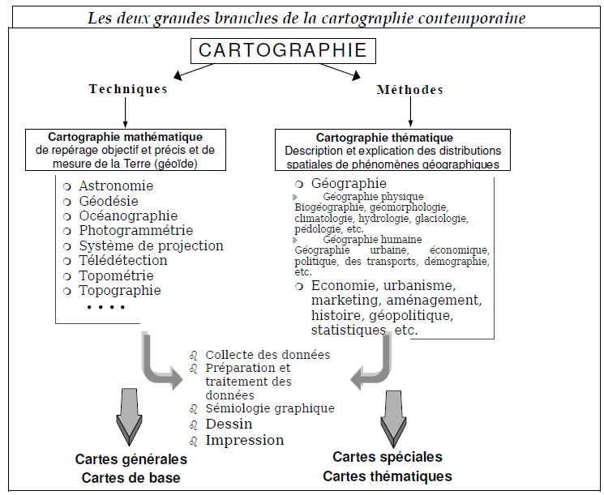
Qu’est ce que la cartographie ?
La définition de la cartographie suppose que la représentation de la Terre s’accomplit grâce à un ensemble de techniques et de méthodes. Il en résulte les deux grandes branches de la cartographie. Manuel de cartographie Didier Poidevin P07

Slide 6
Quelle définition de la Carte ?
Représentation conventionnelles, généralement plane, en positions relatives, de phénomènes concrets ou abstraits, localisables dans l’espace". Le comité Français de Géographie
La carte est un dessin , elle est donc un document visuel
La carte est représentation plane , elle matérialise le passage de la sphère terrestre à un plan grâce au projection cartographique
La carte est une représentation réduite , un document qui représente le terrain selon un rapport de réduction: l’échelle
Est une représentation simplifier ( la réduction impose la généralisation
Est une représentation conventionnelle, utilise un langage cartographique

Slide 7
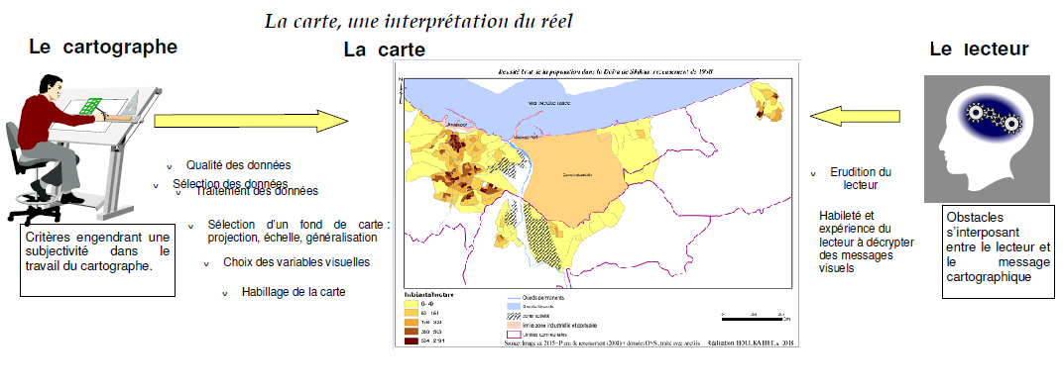
Le cartographe
Le cartographe est un auteur qui propose un message au lecteur
Cet aspect devrait être constamment dans l’esprit des concepteurs, réalisateurs et lecteurs de cartes. S’il en était besoin, les uns y gagneraient en rigueur et en modestie, les autres en prudence et en lucidité.

Slide 8
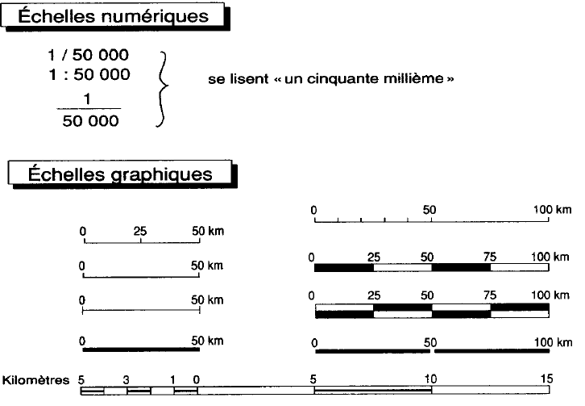
Notion d’échelle
L’échelle d’une carte est le rapport constant existant entre les longueurs mesurée sur la carte et les longueurs correspondantes mesurées sur le terrain.

Slide 9
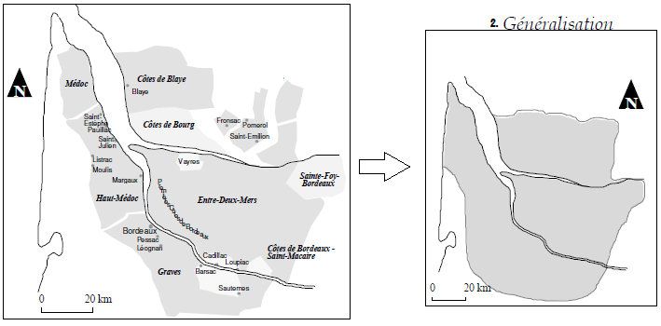
La généralisation
Une carte à grande échelle représente une petite surface mais avec beaucoup de détails tandis qu’une carte à petite échelle couvre une grande surface en sacrifiant au détail de la représentation. Passer d’une grande échelle à une petite échelle nécessite toujours une simplifications du phénomène à représenter et une généralisation des objet géographiques.
La généralisation consiste en une simplification des tracés des fonds de carte et du contenu de la carte lui-même. C’est la réduction de l’échelle qui nécessite la généralisation

Slide 10
La généralisation
On généralise de quatre manières
On suit les tracés linéaires et on les simplifie en émoussant les sinuosités ( généralisation du fond de carte)
On sélectionne les principaux éléments et on en enlève d’autres que l’on juge inutiles ou gênants à petite échelle ( généralisation par sélection)
On simplifie les contours en regroupant les zones ( généralisation structurale)
On représente le phénomène par une forme totalement différente et très simplifiée(généralisation conceptuelle)

Slide 11
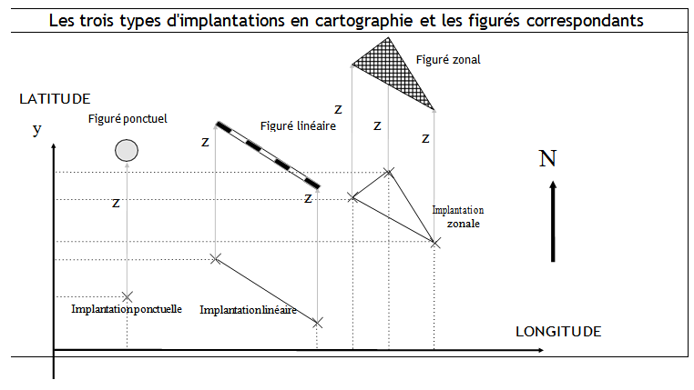
Type d’implantation en cartographie
Il existe trois formes de base utilisées pour représenter des objets du monde réel : des points, des lignes ou des polygones. Ces formes sont souvent appelées objets géométriques ou types d’implantation.

Slide 12
Sémiologie graphique
défini par Jacques Bertin (1967), « la sémiologie graphique est un ensemble des règles permettant l utilisation d un système graphique de signes pour la transmission d une information ». On parle de langage graphique ou cartographique. Ce langage cartographique se compose d’une combinaison de signes élémentaires pour former des figurés en fonction de six variables visuelles. Les signes graphiques élémentaires sont le point, le trait et la tâche.
La cartographie en est le résultat de la sémiologie graphique.

Slide 13
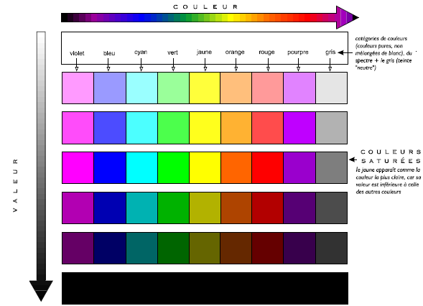
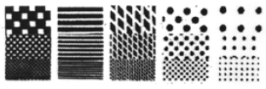
Sémiologie graphique
Pour représenter des données, on peut utiliser différentes «variables visuelles » (d’après J. Bertin). Ces variables sont au nombre de 6 :
Variation TAILLE
Variation de COULEUR
Variation de FORME
Variation d’ VALEUR
Variation d’ORIENTATION
Variation d’ GRAIN

Slide 14
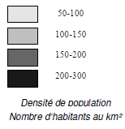
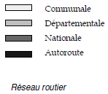
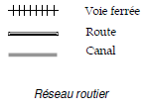
Types de données et variables visuelles
Les données dont le cartographe dispose appartiennent à un système qui met en relation n’importe quelle donnée avec les autres données. Une carte sert à visualiser ces relations grâce à des transformations que l’on fait subir aux points, aux lignes et aux zones à l’aide des variables visuelles. Il existe trois types de relations : la proportionnalité, l’ordre et la différence.
Les quantités en valeur absolue ou masses
Les taux
Un classement, un ordre (information ordonnée)
Une différence, une distinction (information qualitative)

Slide 15
Types de données et variables visuelles

Slide 16
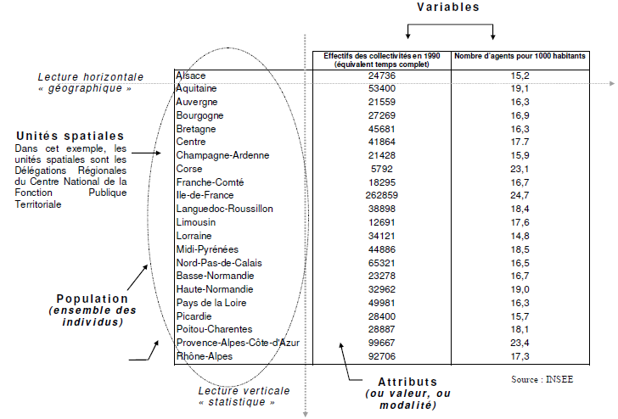
Les principes de la discrétisation
Elle consiste à transformer une distribution regroupant n valeurs prises en m classes:
Les valeurs appartenant à une même classe sont alors considérées comme identiques. Information quantitative information ordonnée
Une information est, d’un point de vue statistique, une série de correspondances entre des individus et des attributs.

Slide 17
Indicateurs statistiques de position
La moyenne arithmétique ( x )
Le symbole x se lit « x barre ».
C’est la valeur centrale la plus utilisée pour résumer une distribution. On l’obtient en effectuant la somme de toutes les valeurs de la série statistique et en divisant le résultat par le nombre d’observations
La mediane - Q2
La médiane est la valeur de la série qui partage la distribution en deux sous-ensembles d'égale effectifs
Q2 = (n+1) / 2 OU =MEDIANE(MATRICE)

Slide 18
Indicateurs statistiques de dispersion
L’écart type
L'écart type est une mesure de la dispersion des valeurs par rapport à la moyenne (valeur moyenne). Il correspond à la racine carrée de la variance. Plus l’écart-type est élevé, plus les observations sont dispersées.
La variance (V)
La variance est la moyenne arithmétique des carrés des écarts à la moyenne

Slide 19
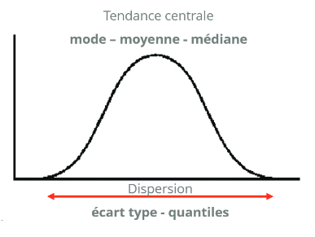
Indicateurs de discrétisation
N’hésitez pas à visualiser le diagramme de répartition de la variable statistique traitée et à vous aider des indicateurs de position et de dispersion pour choisir la méthode de discrétisation adaptée (mode, médiane, moyenne, écart-type, quartiles, écarts médians... ).

Slide 20
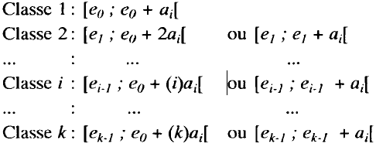
Méthodes de discrétisation
La méthode des amplitudes égales: (ou intervalles égaux):
Toutes les classes ont une amplitude identique notée a_{i}, et donnée par le rapport entre l'étendue w² de la série et le nombre de classes k choisi (Ph.Lahousse, V.Piédanna,2001), soit :
On attribue ensuite cette amplitude à toutes les classes de la distribution, qui ont alors pour limites
le choix du nombre de classes peut être orienté par des méthodes numériques
fondée sur le nombre d'observations prises en considération. Nous prendrons ici, celle préconisée par Huntsberger, k = 1+ 3,3*log_{l0}^{n}
Cette méthode est choisie quand la distribution de la donnée traitée est répartie de façon uniforme entre le minimum et le maximum.

Slide 21
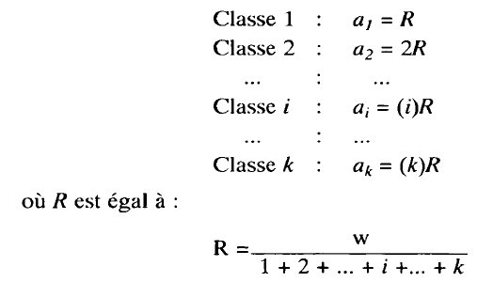
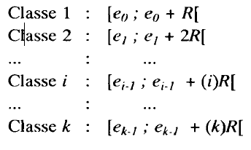
Découpage selon une progression arithmétique : Contrairement à la méthode précédente, l'amplitude des classes est variable, et augmente selon une progression arithmétique de raison R. Cette dernière évolue alors de la manière suivante :
La détermination des bornes de classes s'obtient ensuite par :
Cette méthode permet d'étaler quelque peu les petites valeurs . Elle donne des classes plus détaillées dans la partie inférieure de la distribution au détriment des grandes valeurs.

Slide 22
Découpage selon une progression géométrique: Ce mode de progression ne fait qu'accentuer la tendance précédente, puisque l'étendue des classes augmente ici selon une progression géométrique, donc selon une règle multiplicative et non additive.
Soit X la raison de la progression, chaque classe est modifiée par le produit de la raison
qu'il faut calculer. La valeur maximale (M) est donc égale au minimum (m) multiplié par la
raison X, autant de fois qu'il y a de classes :
Calcul de la raison X
Cette méthode accentue la finesse des classes dans les petites valeurs.

Slide 23
Découpage selon les quantiles
Cette méthode consiste à réaliser des classes qui possèdent (si possible) le même nombre d’individus. Celui-ci, noté n_{i}, est donné par le rapport entre l'effectif total n et le nombre de classe choisi, soit :
Discrétisation selon les moyennes emboîtées
La moyenne (x) divise la série en deux groupes afin de construire deux classes. A leur tour, les moyennes de ces groupes, x_{2a} et x_{2b}, permettent un nouveau découpage en 4 classes, et ainsi de suite. De ce fait, le nombre de classes sera toujours avec cette méthode un multiple de 2. Examples pour quatre classes :

Slide 24
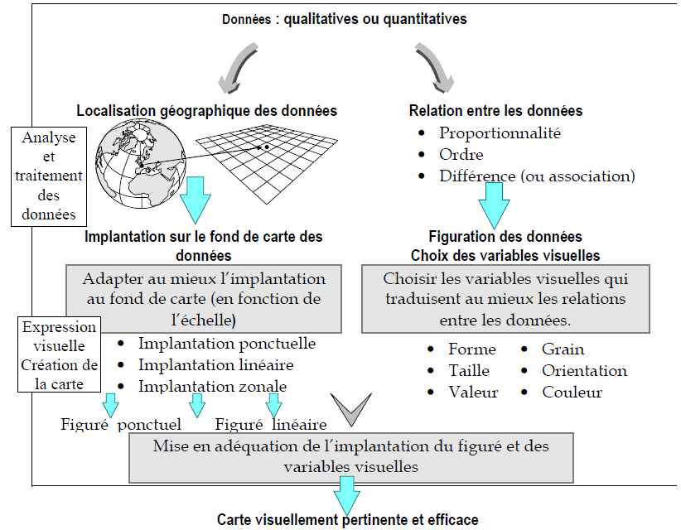
Rappel pour un bon usage de l’expression cartographique

Slide 25
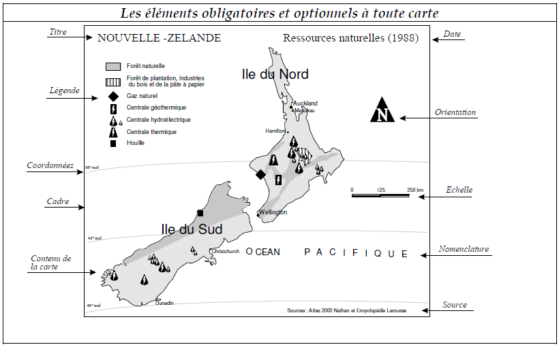
Les élément et l'habillage de la carte

Slide 26
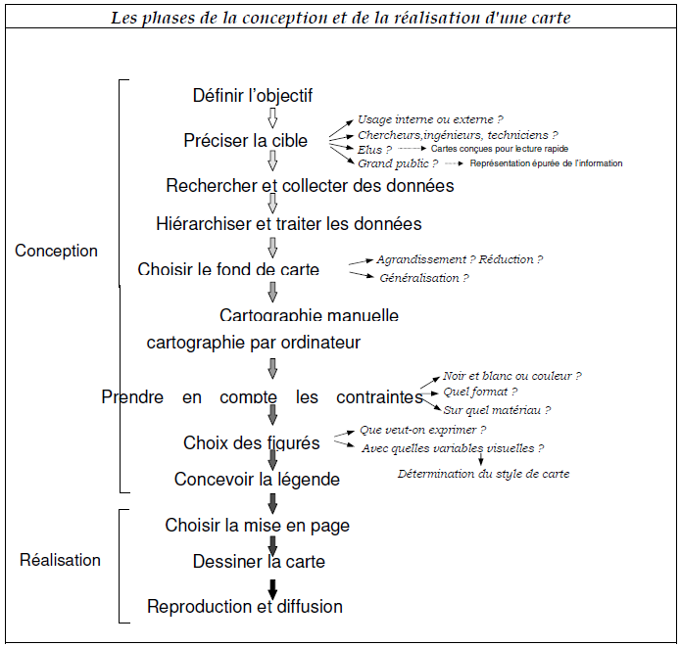
En guise de conclusion

Slide 27
Sources bibliographique
- Bengt Rystedt CFC (N°221- Septembre 2014) p13.
- BERTIN J. (1967), « Sémiologie graphique : les diagrammes, les réseaux et les cartes », éditions MOUTON, Paris- La Haye, 407 p.
- D.Poidevin , Manuel de cartographie, extrait de son ouvrage «la carte : moyen d’action ». 96 pp.
- É.Habert , De l’État au citoyen, redistribution des cartes :
éléments d’une histoire de la cartographie. Revue d’ethnoécologie [En ligne], 11 |2017, mis en ligne le 03 juillet 2017.
- Lahousse.Ph , P. Vincent. La discrétisation: un outil cartographique objectif ?. In: Espace, populations, sociétés,2000.

